Slide 1

JINYU BUILDING
CNY DECORATIONS
DESIGN PROPOSAL
2027 金隅大厦新年装饰年度企划

Slide 2


2 0 2 7 新春装饰主题
福 禄 金 隅
万 象 更 新
【华灯初上 ·
共启新程】
本方案以”华灯初上”为创意原点，将春节华灯文化与现代城市天际相融合。一座座灯明楼宇共同勾勒出城市繁华的节庆图景，象征商业活力持续汇聚、万家共庆新春。
主装置以建筑窗格为设计语言，由一扇扇象征企业与奋斗者的”城市之窗”层层汇聚、盘旋的光影轨迹，如城市发展的脉络不断向上延展，寓意企业聚势而兴、事业蒸蒸日上，共同点亮城市的新一年。点缀其中的许愿华灯承载着对未来的美好祝愿，也寄寓着事业兴盛、万象更新的节日祝福。
谨此，愿华灯初上之时，照见城市繁荣，映照百业兴旺，映照企业成长，共迎万象更新的新春盛景。

Slide 3



配色
AB座旋转门
流光金
PANTONE 15-0953 TPG/TCX Golden Yellow
新序红
#BB2649
PANTONE 18-1750 Viva Magenta
点位
主景观：A座大堂
副景观：B座大堂

Slide 4
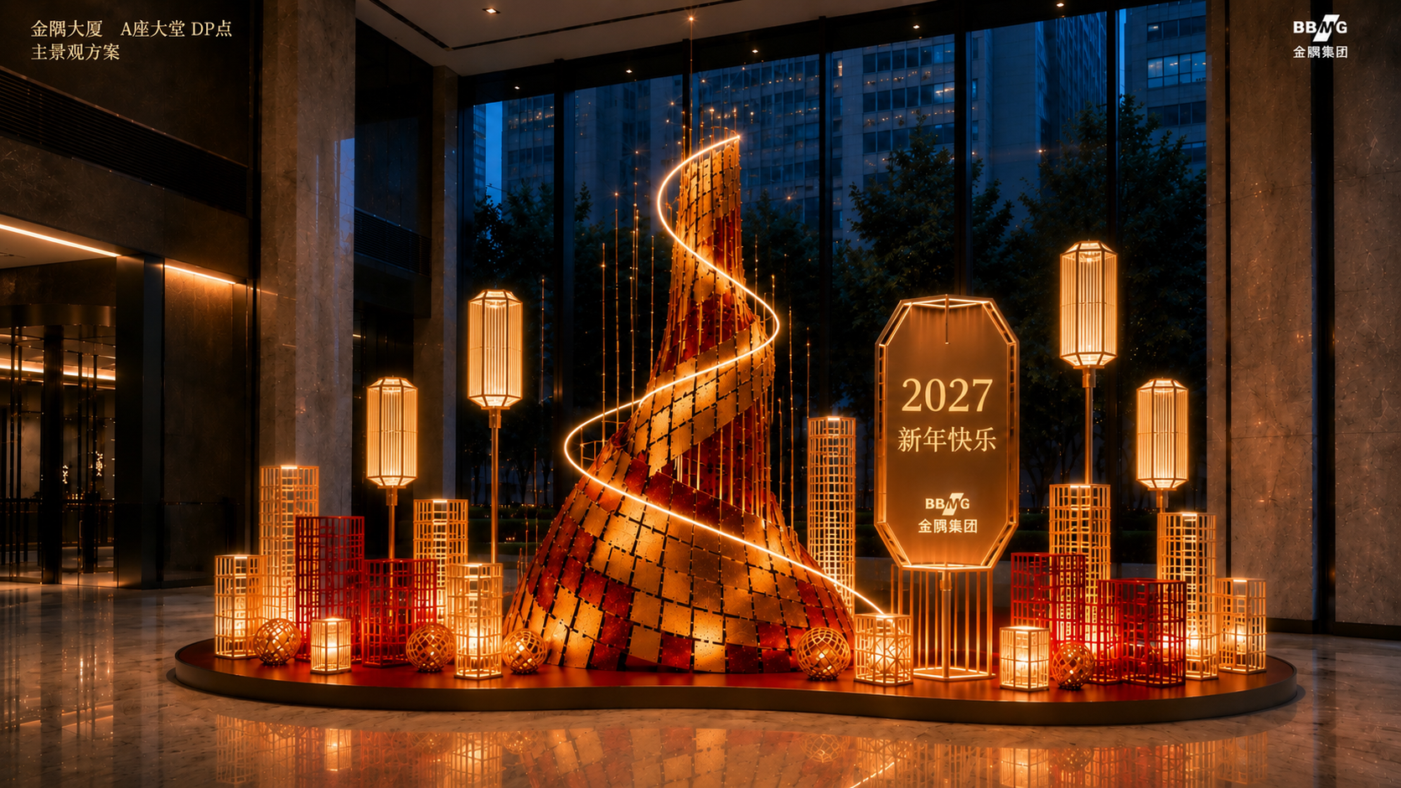

Slide 5
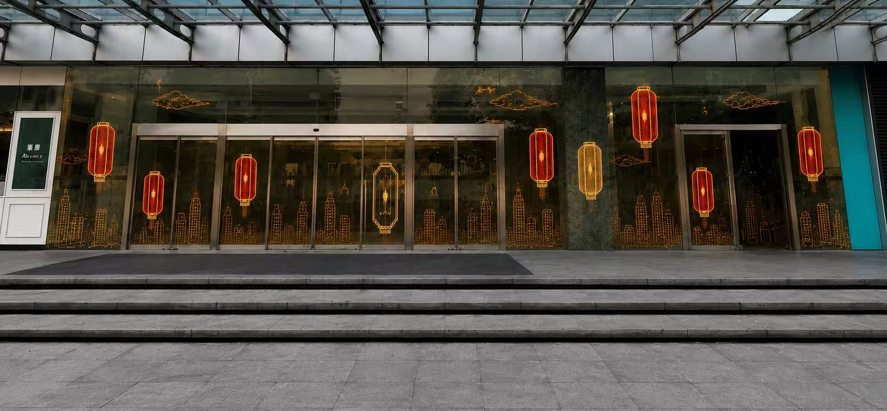

Slide 6
